Slide 1

NÁZEV ŠKOLY: Střední odborné učiliště a Základní škola
AUTOR: Bc. Lucie Chojnová
NÁZEV: VY_32_INOVACE_19_Mimořádné události
- přírodní vlivy
TÉMA SADY: Přírodověda
DATUM: 9. listopad 2012
ČÍSLO PROJEKTU: CZ.1.07/1.4.00/21.0477
ANOTACE: Materiál je určen pro žáky 5. ročníku, praktické školy, jako prezentace.

Slide 2
Mimořádné
události

Slide 3
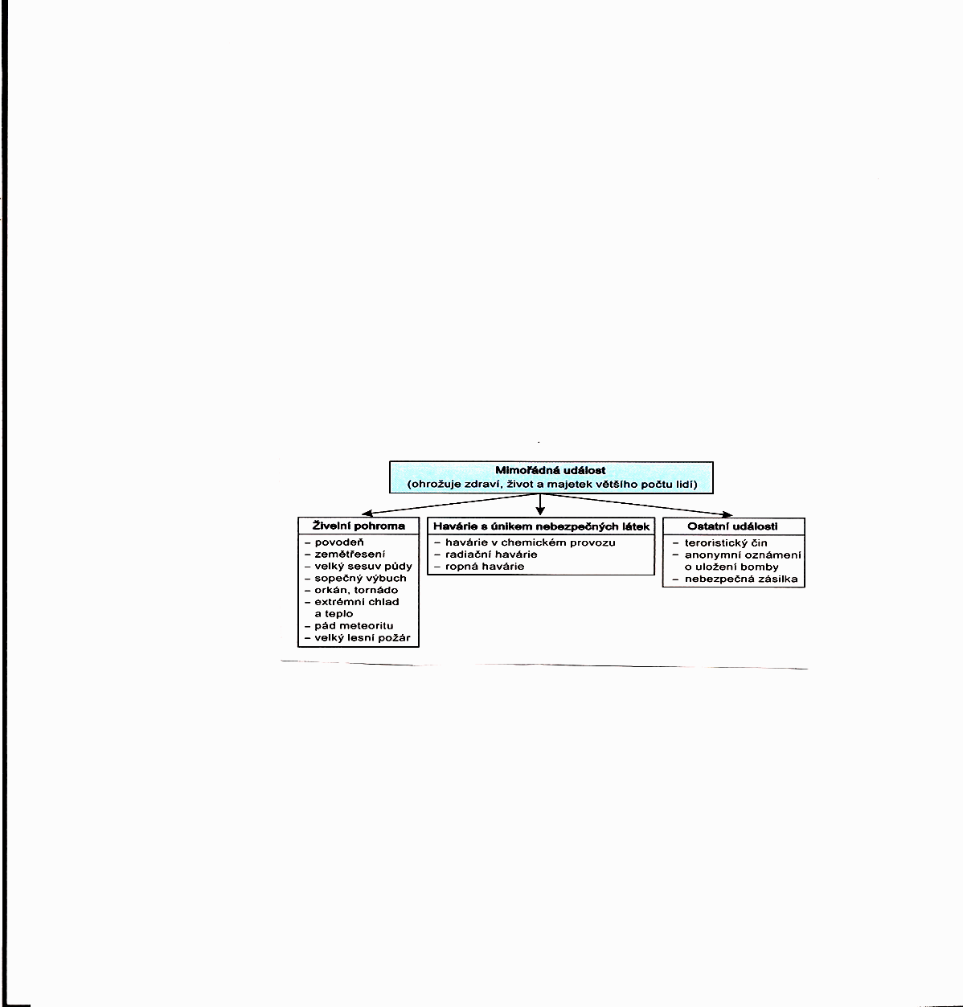

Slide 4

Mimořádné
události
přírodní vlivy

Slide 5
Mimořádné události způsobené přírodními vlivy
povodeň
velký chlad
sesuv půdy
velké teplo
lesní požár
vichřice
bouřka
zemětřesení
výbuch sopky
tornádo

Slide 6
Povodně
- jsou způsobené silnými dešti, táním
sněhu a rychlým rozmrzáním řek.
proto lidé:
opravují hráze řek i rybníků
zalesňuji svahy
čistí a prohlubují koryta řek.

Slide 7
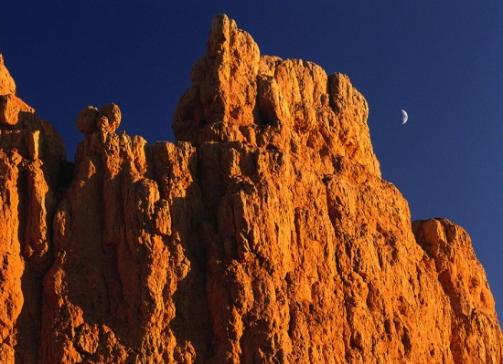
Sesuv půdy
- Je následek dlouhotrvajícího a silného deště.
- Mohou být poškozeny silnice, mosty, železnice,
budovy.
Řícení skal
- Dochází k němu vlivem zvětrávání.
- Mohou být poškozeny silnice, železnice,
budovy.

Slide 8

Vichřice
- Rychlost větru více než 60 km/hod.
- Láme stromy, strhává tašky, vyvrací stromy,
strhává střechy.
Bouřky
- Jsou doprovázeny přívalovým deštěm, silným
větrem, blesk může způsobit požár i smrt
člověka.

Slide 9

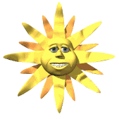
Silný mráz a vysoké teploty
- Pobyt v mrazu vede k omrznutí obličeje,
končetin.
- Při vysoké teplotě způsobené požárem může
dojít k popálení, horká tekutina může být
příčinou opaření.
- Také úpal nebo úžeh jsou způsobeny vysokou
teplotou.

Slide 10
Lesní požár
- Ohrožuje rostliny i živočichy.
Při rozsáhlém požáru jsou spáleny velké
části krajiny a zahyne mnoho drobných
i větších živočichů.

Slide 11
Otázky
1. Jak les pomůže při ochraně před
povodní?
2. Byla u nás v nedávné době povodeň?
3. Čím jsou sesuvy půdy nebezpečné?
4. Jaké nebezpečí pro lidi představuje bouřka?

Slide 12
Použité zdroje:
vlastní zdroje
http://office.microsoft.com – kliparty
DANIELOVSKÁ, V., Ochrana člověka za mimořádných událostí, 1. vyd. Praha: Fortuna, 2003. ISBN 80- 7168-864-9.

